Slide 1
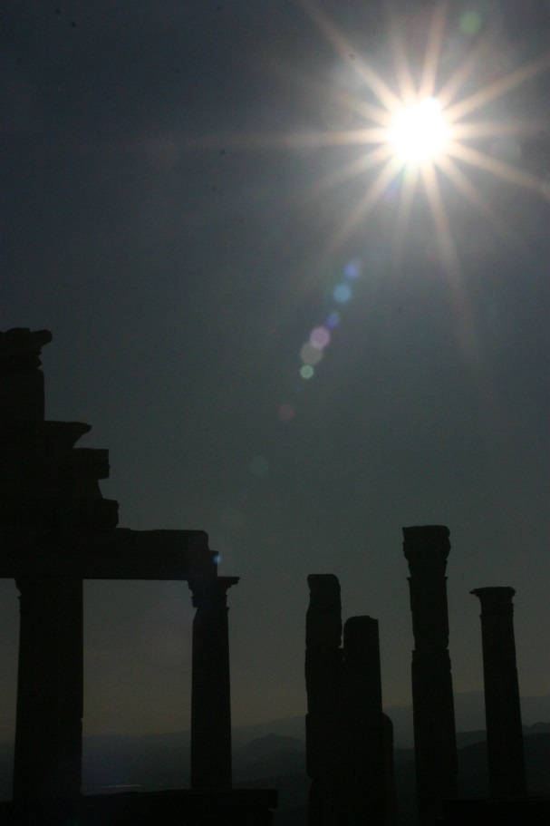
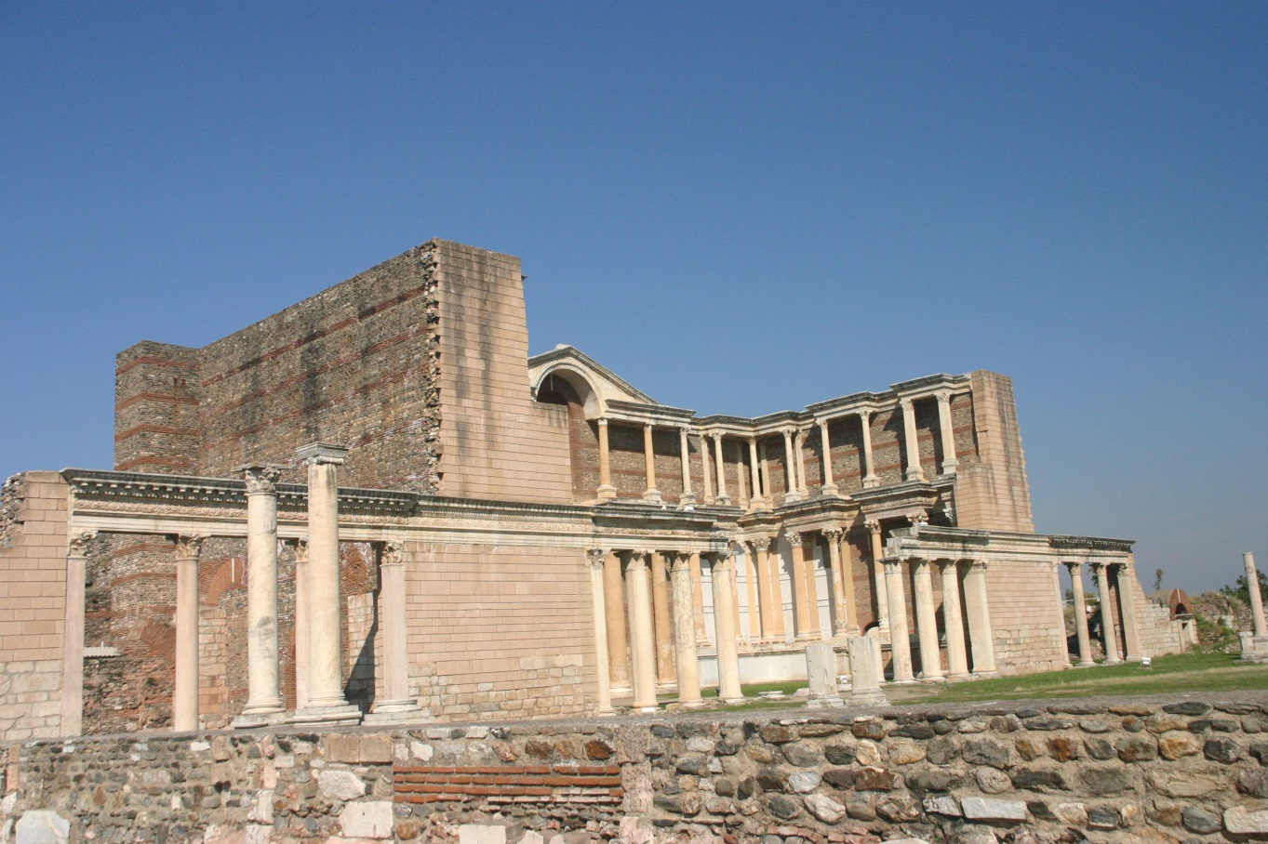
撒但的寶座與有名無實的城
別迦摩/ 撒狄 （土耳其）

Slide 2
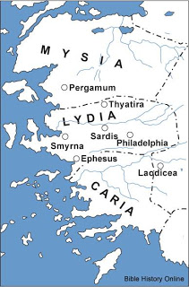
別迦摩(Pergamum)
別迦摩Pergamum 意即「堡壘」(Citadel)，在士每拿城以北。
別迦摩既非海港（它離岸二十哩），也不屬於交通樞紐，卻因它位於高山上，可居高臨下，易於防守。
原為希臘帝國分裂後之西流古王國的首都，公元前133 年卻歸羅馬管轄， 成為羅馬帝國在小亞細亞省的首都。
《啟示錄》「七教會」中第三个教會，也是最北的。
目前在土耳其境內有一個小鎮名叫 Bergama，它就位於古城別迦摩南方的平原上。

Slide 3
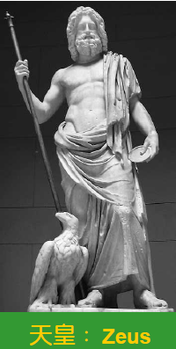
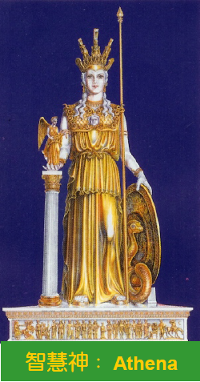
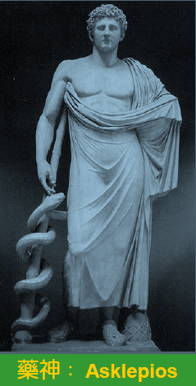
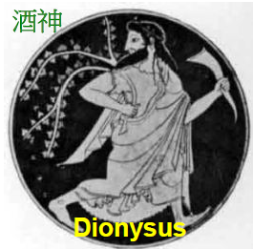
亞細亞君王及異教崇拜的中心
別迦摩是羅馬時代的行政中心，同時也是著名的宗教中心，城裡滿有各種神廟，如宙斯Zeus、雅典娜Athena、戴安尼索Dionysus 、亞希彼斯Asclepius 等。
由於當時推行崇拜該撒，因此亦建立了不少皇帝的神廟。
主耶稣称別迦摩为撒但座位之处。

Slide 4
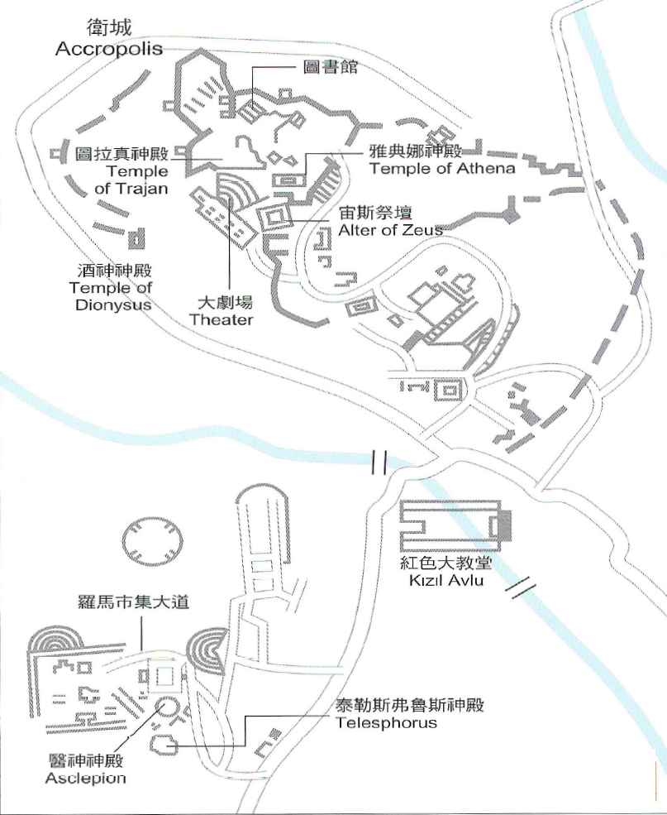
別迦摩遺址

Slide 5
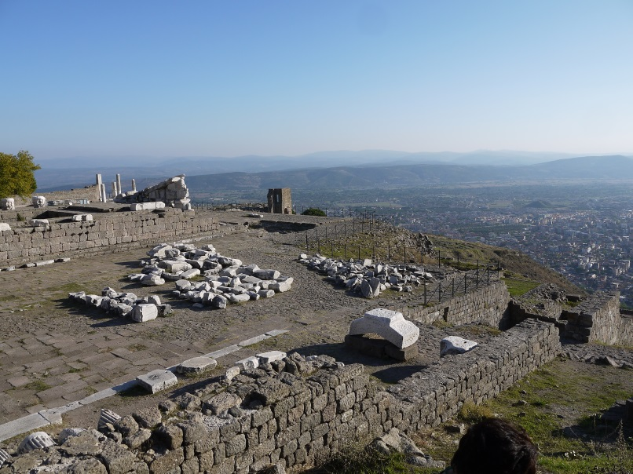
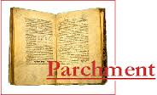
世界第二大圖書館
別迦摩擁有世界第二大圖書館，藏書二十萬冊，僅次於埃及的亞歷山大。
別迦摩是以羊皮卷聞名世界，因為該城的人發明製作羊皮卷的技術。因此羊皮卷（Parchment）的希臘文（Pergamena）即與別迦摩（Pergamum）的地名發音相同。

Slide 6
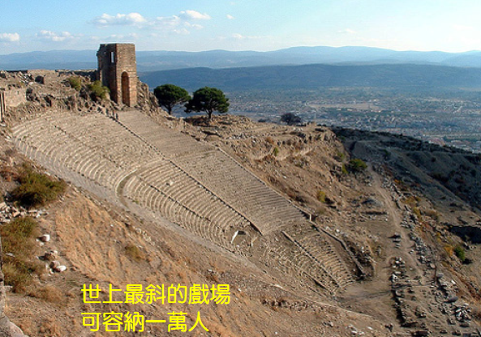
世上最斜的戲場
別迦摩有一個能容納一萬名觀眾的希臘古劇場。
据称世上最斜的戲場。

Slide 7
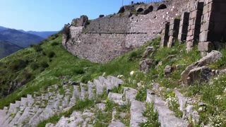
世上最斜的戲場

Slide 8
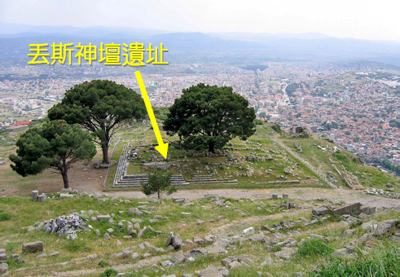
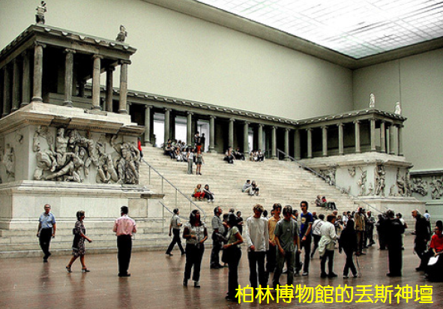
宙斯神壇
在別迦摩最高的山頂曾蓋了一座宏偉、巨大的「宙斯神壇」（Altar of Zeus）。不過，該神壇亦早已不在那裡，在1800 年，被一個德國考古學家探險所發現。後來將祭壇強奪過來，一塊塊拆開運到德國再重新安拼。现整座神廟在柏林的別迦摩博物館，而留在別迦摩的只有當初建神壇的地基。

Slide 9
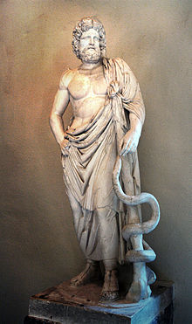
蛇神廟
（Temple of Asclepius）
亞希彼斯Asclepius 神廟，設有醫療中心。許多善男信女到別迦摩城去尋求亞希彼斯的醫治，因他被稱為醫治的神，以蛇藥、音樂及心理治療替人醫病。這偶像的徽號是一條蛇(現今醫學會的logo 據聞與此有關)。
盖伦（129年－200年）是一位古希腊的医学家及哲學家，他的见解和理论在他生后的一千多年里是欧洲起支配性的医学理论，出生于别迦摩。

Slide 10
主给別迦摩教会的信
Rev 2:12 你要写信给别迦摩教会的使者，说，那有两刃利剑的说，
Rev 2:13 我知道你的居所，就是有撒但座位之处。当我忠心的见证人安提帕在你们中间，撒但所住的地方被杀之时，你还坚守我的名，没有弃绝我的道。
Rev 2:14 然而有几件事我要责备你，因为在你那里，有人服从了巴兰的教训。这巴兰曾教导巴勒将绊脚石放在以色列人面前，叫他们吃祭偶像之物，行奸淫的事。
Rev 2:15 你那里也有人照样服从了尼哥拉一党人的教训。
Rev 2:16 所以你当悔改。若不悔改，我就快临到你那里，用我口中的剑，攻击他们。
Rev 2:17 圣灵向众教会所说的话，凡有耳的就应当听。得胜的，我必将那隐藏的吗哪赐给他。并赐他一块白石，石上写着新名。除了那领受的以外。没有人能认识。

Slide 11
別迦摩教会
稱讚：別迦摩居住撒但寶座處，在安提帕因為拒絕拜奧古斯督的像而為主殉道，还坚守主的名，没有弃绝主的道。
責備：有人服從了巴蘭的教訓,有人服從尼哥拉黨教訓。
    【以色列人住在什亭，百姓与摩押女子行起淫乱。 因为这女子叫百姓来，一同给她们的神献祭，百姓就吃她们的祭物，跪拜她们的神。以色列人与巴力毗珥连合，耶和华的怒气就向以色列人发作。 】（民251-3）。
    【這些婦女因巴蘭的計謀，叫以色列人在毗珥的事上得罪耶和華，以致耶和華的會眾遭遇瘟疫。】（民31:16）。
獎賞：得胜的，必将那隐藏的吗哪赐给他。并赐他一块白石，石上写着新名。
刑罰：若不悔改，用口中的剑攻击他们

Slide 12

別迦摩遺址

Slide 13
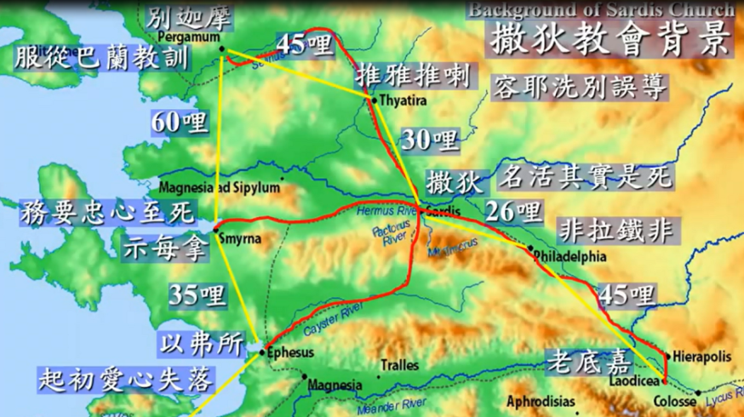
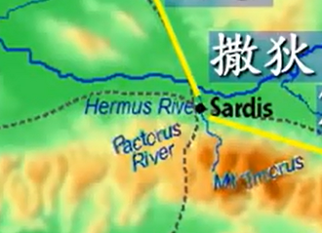
撒狄(Sardis)
撒狄(Sardis)位於士每拿以東50 英哩。
依山（Tmolus Mountain）而建，且山勢垂直陡峭，靠著山有恃無恐，是一個易守難攻的城。在山下方的谷地有Hermus River經過，因此周遭土壤肥沃、農產豐富。
位於交叉路口，是亞洲幾條交通要道的交會處。這個樞紐位置使她成為世界的大貿易中心，並且助其累積鉅大的財富。
城里小溪(Pactolus River)盛產黃金。
公元前七世紀是呂底亞王國的首都。
是散居各地的犹太人的重要中心。
是启示录提及的七处教会之中的第五处。
撒狄遺跡現今在土耳其境內有一個名叫 Sart的小村莊，是觀光客不太來的地方。

Slide 14
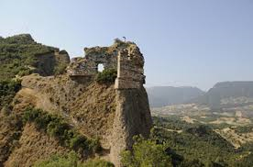
「攻不破」的城市
撒狄古城建築在山頂上，三面是峭壁，其下是直落約一千五百呎的山谷，只有一面是通道，被稱為「攻不破」的城市。
在歷史上，座落在易守難攻峭壁邊的撒狄城，僅有兩次被攻下的記錄。
  在主前546年被波斯帝國所滅。 。
  公元前 214年，敘利亞西流古的安提阿古大帝攻破撒狄。

Slide 15
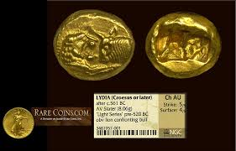
亞洲第一枚硬幣
因為流入市區的河流出產金沙，使之富裕聞名。
亞洲第一枚硬幣是在撒狄城鑄造的。

Slide 16
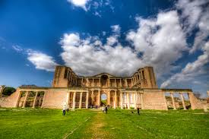
體育館
在羅馬時期，撒狄是猶太人的大社區，有嚴謹的防禦軍事，並以徵兵制聞名，相當重視操練體魄，至今尚留有一堵18 米高的體育館外牆，氣勢宏偉，無與倫比。

Slide 17
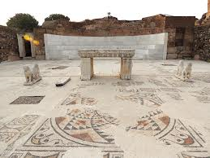
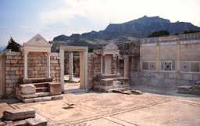
猶太人會堂
體育館旁邊有一個建於第三世紀的猶太人會堂，裡面華麗的大理石裝璜，彩色的馬賽克Mosaic 地板，更顯示出當時代猶太人在撒狄的財富和地位。

Slide 18
主给撒狄教会的信
Rev 3:1 你要写信给撒狄教会的使者，说，那有神的七灵和七星的，说，我知道你的行为，按名你是活的，其实是死的。
Rev 3:2 你要儆醒，坚固那剩下将要衰微的（衰微原文作死）。因我见你的行为，在我神面前，没有一样是完全的。
Rev 3:3 所以要回想你是怎样领受，怎样听见的。又要遵守，并要悔改。若不儆醒，我必临到你那里如同贼一样。我几时临到，你也决不能知道。
Rev 3:4 然而在撒狄你还有几名是未曾污秽自己衣服的。他们要穿白衣与我同行。因为他们是配得过的。
Rev 3:5 凡得胜的，必这样穿白衣。我也必不从生命册上涂抹他的名。且要在我父面前，和我父众使者面前认他的名。
Rev 3:6 圣灵向众教会所说的话，凡有耳的，就应当听。

Slide 19
撒狄教会
責備：
撒狄教會雖有許多的行為、好名聲，但實質上卻只是外表的好看，空有虛名，「按名是活的，其實是死的」（啟3:1b）。
「沒有一樣是完全的」（啟3:2b）。
警告：
  「你要警醒！坚固那剩下将要衰微的（衰微原文作死）。 」（啟3:2a）
  「若不警醒，我必临到你那里如同贼一样。我几时临到，你也决不能知道。」（啟3:3b）
獎賞：
「有幾名未曾污穢自己衣服的他們要穿白衣與主同行」（啟3:4）。
「不從生命冊上塗抹他的名。在父家、使者面前認他的名」（啟3:5）。

Slide 20
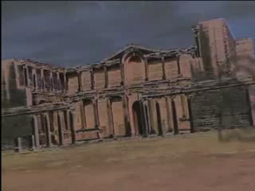
撒狄(Sardis)

Slide 21
默想
別迦摩-入世不属世
你身边周围的人在追求些什么？你发现自己如何被他们影响？
在你的生活环境中，你觉得自己是跟从者还是领导者？
撒狄-与蒙召的恩相称
「按名是活的，其實是死的」（啟3:1b）。如何识别一个挂名的基督徒？如何证明自己是个名副其实的基督徒。
  「你們要結出果子來，與悔改的心相稱。」（马太 3:8 ）
  圣灵所结的果子，就是仁爱，喜乐，和平，忍耐，恩慈，良善，信实， 温柔，节制。这样的事，没有律法禁止。（ 加 5:22 -23 ）

